Slide 1
Frontend mit Angular: Entwicklungsprozess vom Design zur Website
17.07.2024
Berlin
Theo Leuthardt

Slide 2
Gliederung
Frontend mit Angular: Entwicklungsprozess vom Design zur Website
Problemstellung
Randbedingungen
Entwicklungsprozess
Ergebnisse
Fazit

Slide 3
1. Problemstellung

Slide 4
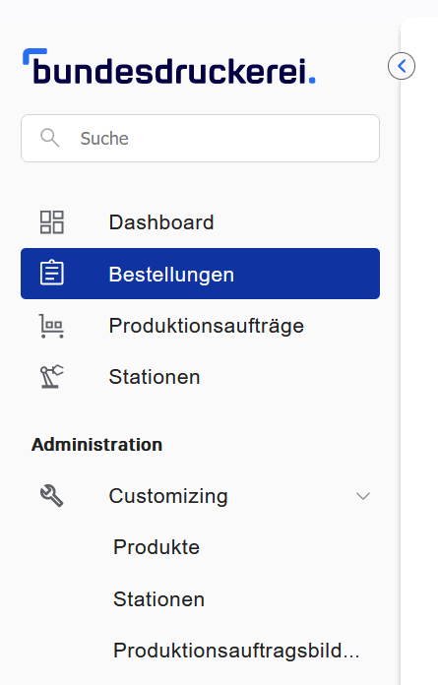
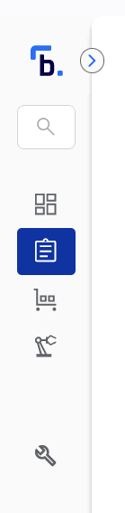
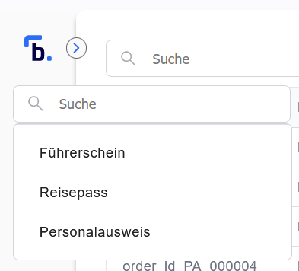
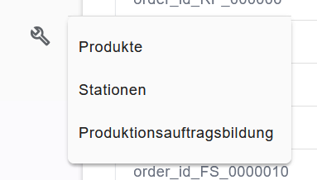
1. Problemstellung
Frontend mit Angular: Entwicklungsprozess vom Design zur Website
Equipment-Integration-Layer: Navigationsleiste
Projekt:
Bereich: German ID-Systems
Überwachung von Produktionslinien
Problem:
Navigationsleiste nicht ausgereift
Anforderungen:
Ein- und Aufklappfunktion über Button
Dropdownmenü
Zugeklappter Zustand:
  Suchleistenerweiterung
  Dropdownoverlay
Suchergebnisse anzeigen
Abb.3: Suchleistenerweiterung mit Suchergebnissen
Abb.1: Navbar ausgeklappt
Abb.2: Navbar zugeklappt
Abb.4: Dropdownoverlay

Slide 5
2. Randbedingungen

Slide 6






2. Randbedingungen
Frontend mit Angular: Entwicklungsprozess vom Design zur Website
Technologien und Software
Implementierung:
Designplattform:
Versionsplattform:
Abb.4: Webstorm
Abb.4: Typescript
Abb.3: Figma
Abb.7: Gitlab
Abb.5: Angular
Abb.6: SASS
Notes:
IDE: IntelliJ IDEA Ultimate von Jetbrains
Programmiersprache: Typescript
UI-Bibliothek: React
CSS-Framework: TailwindCSS
Unittest:
Framework: JestJS
Event-Bibliotheken: Testing-Library
UserEvent
FireEvent
Automatisierter Frontendtest:
Tool: Cypress (E2E-Test)
Versionsplattform: Gitlab

Slide 7
3. Entwicklungsprozess

Slide 8
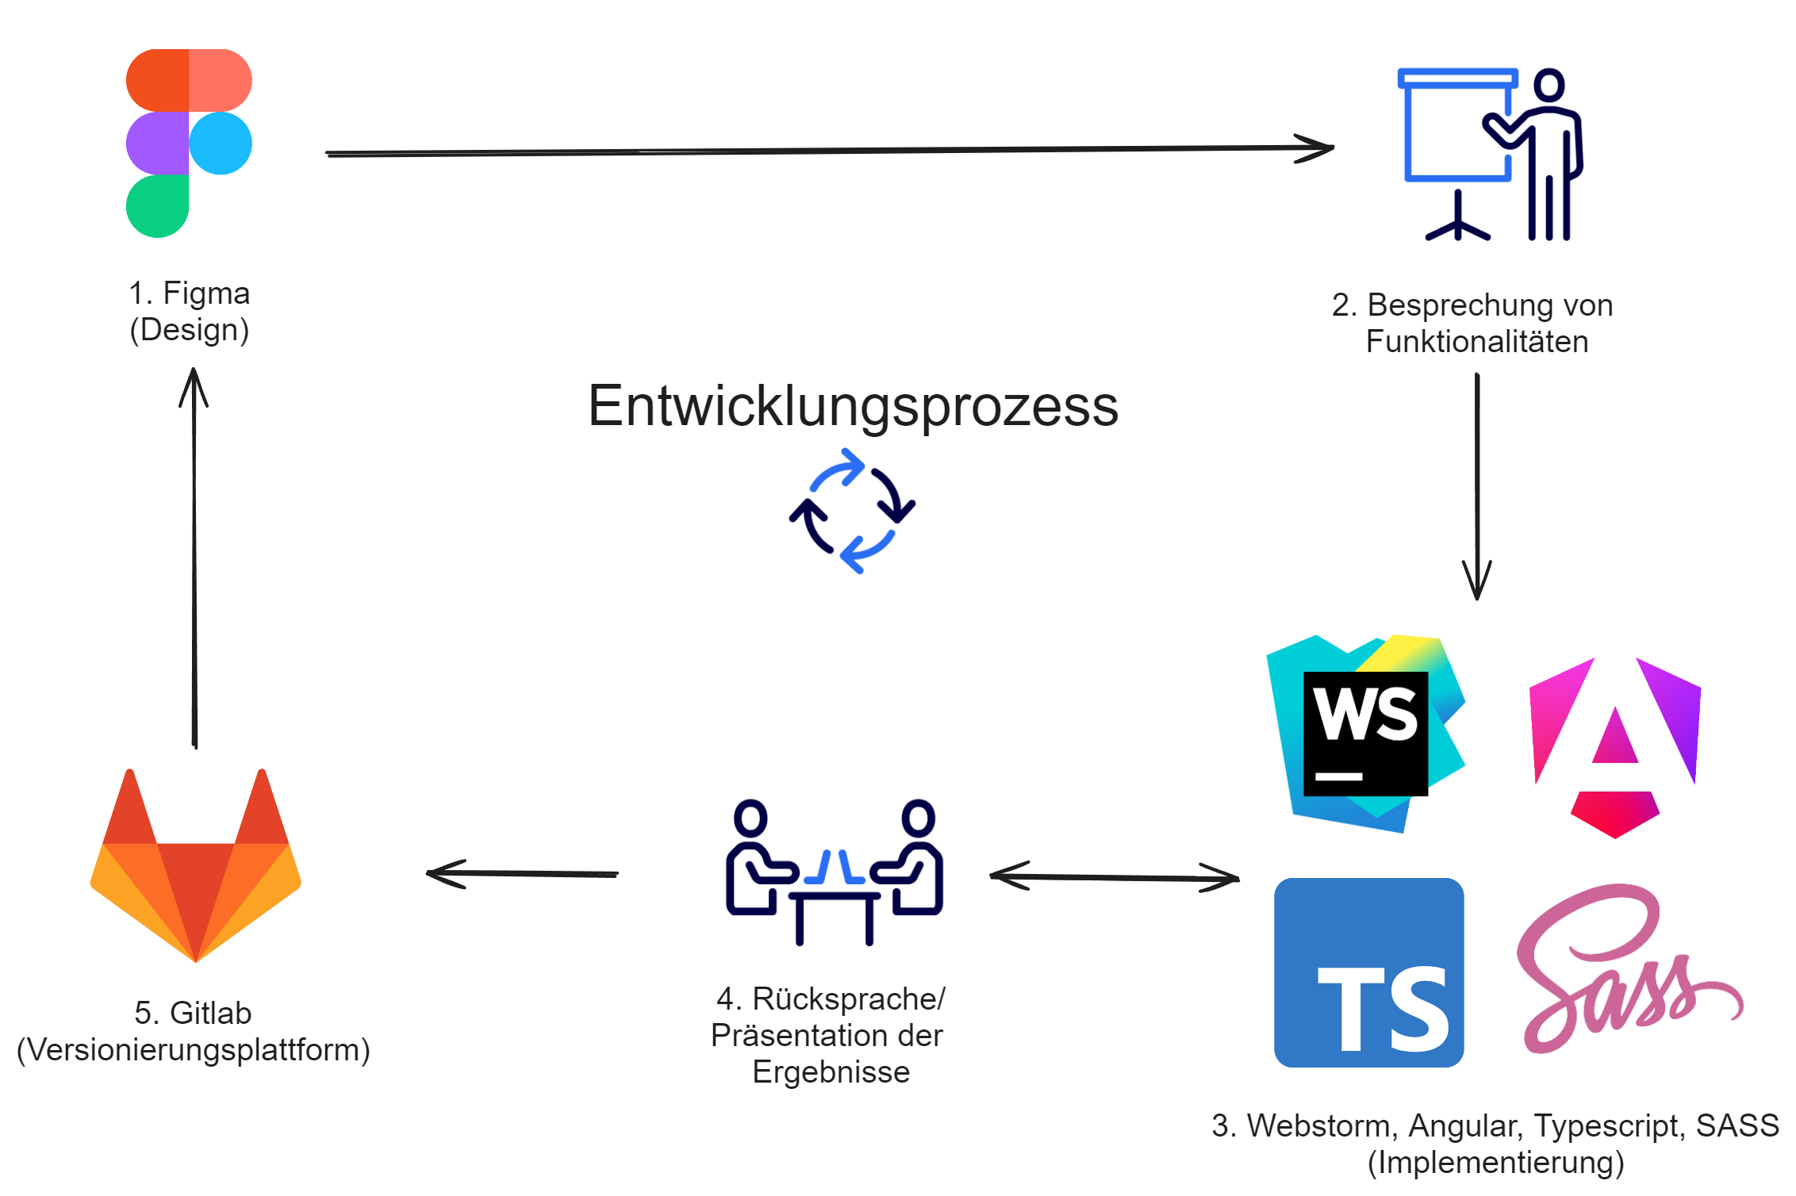
3. Entwicklungsprozess
Frontend mit Angular: Entwicklungsprozess vom Design zur Website
Ablaufdarstellung der Entwicklung
Vorgehen:
Design analysieren
Funktionalitäten besprechen
Implementierung
Rücksprache mit Betreuer
Zwischenstand speichern über Versionierungsplattform

Slide 9
4. Ergebnisse

Slide 10
5. Fazit & Ausblick

Slide 11
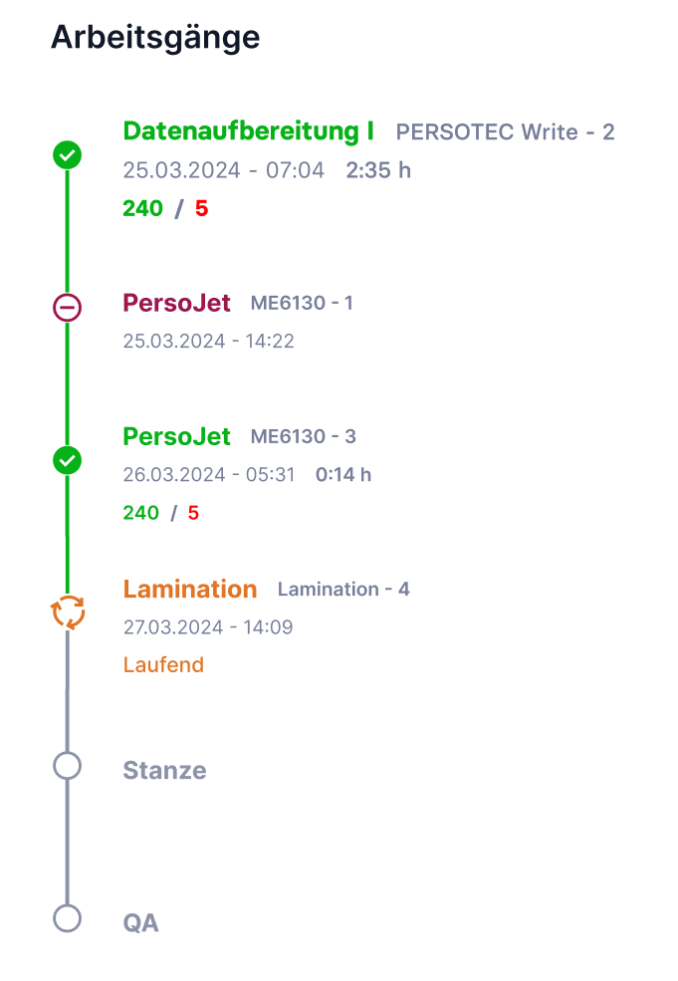
5. Fazit & Ausblick
Frontend mit Angular: Entwicklungsprozess vom Design zur Website
Problemlösung:
Design
Implementierung
Entwicklungsprozess eingehalten
Aktueller Projektstatus: Prototyp, kein Zeitdruck
Ausblick:
  Navbar: Solide Basis für die Website
  Implementierung der Suche (Backend)
  Arbeitsgänge mit Ablaufdiagrammen (Frontend)
Abb.8: Ablaufdiagramm als neue Komponente

Slide 12
Vielen Dank.
Theo Leuthardt
  Bundesdruckerei GmbH
  HR TEC NT
  E-Mail: theo.leuthardt@bdr.de
  Telefon: +49 1702716486

